Slide 1
«Українські родинні традиції минулого та сучасності»
Виховна година
Підготувала класний керівник 8-А класу Краматорської ЗОШ№9 М.В. Гардаш

Slide 2

Етнографічна сторінка
Гості в редакції
Усний журнал «Родинні традиції»
Літературні джерела
Ми приймаємо гостей
Календарні свята і обряди українців
Сімейний родовід
Календар сімейних традицій

Slide 3
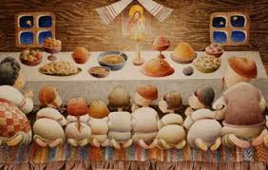
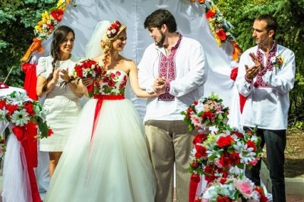
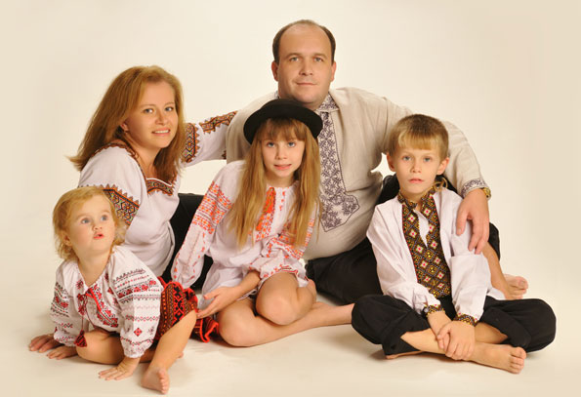

Slide 4
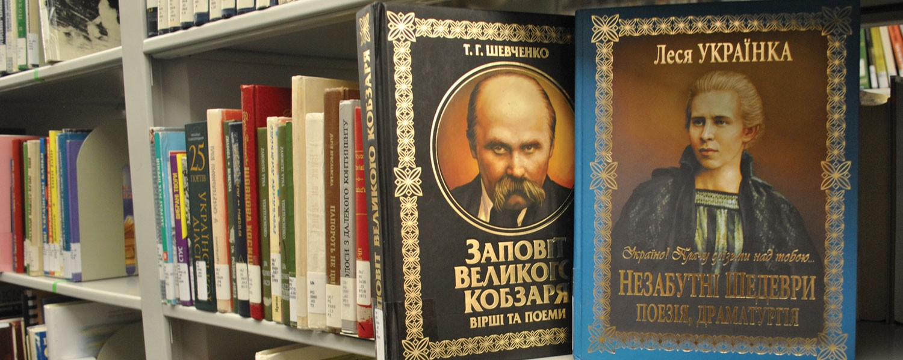

Slide 5
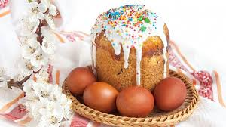
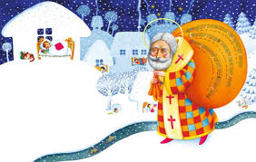
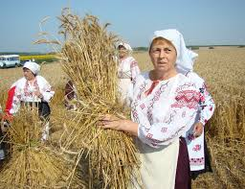
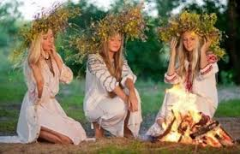
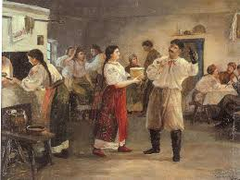

Slide 6
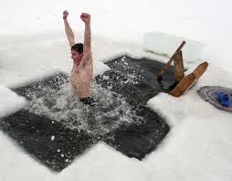


Slide 7
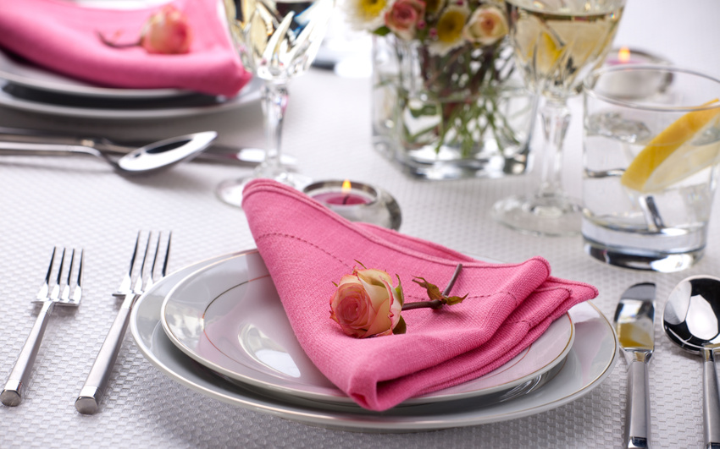

Slide 8
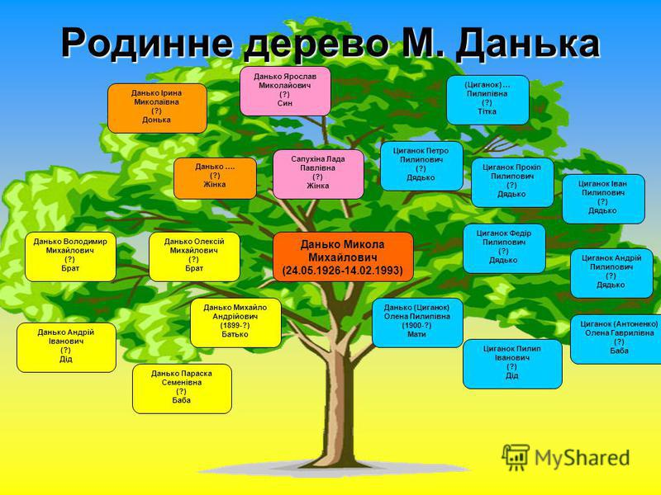

Slide 9
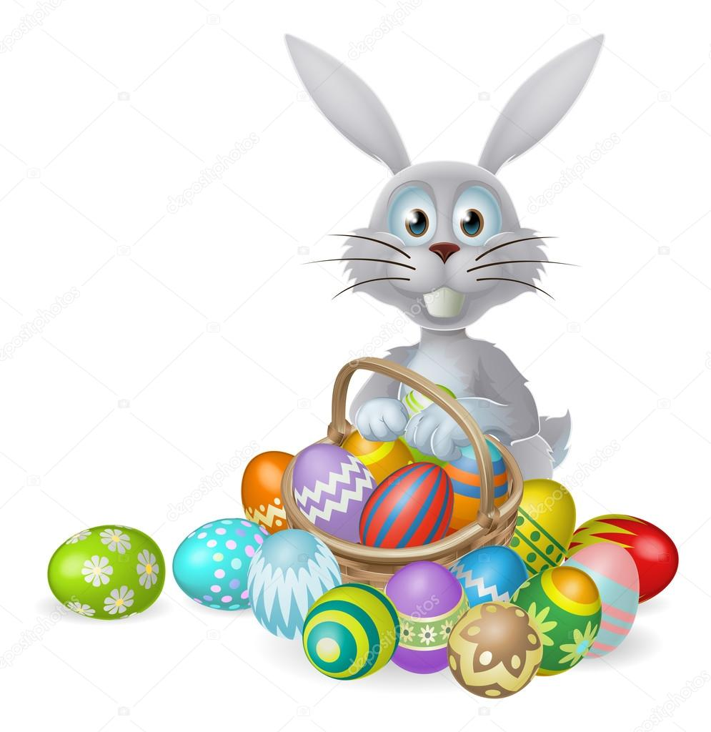
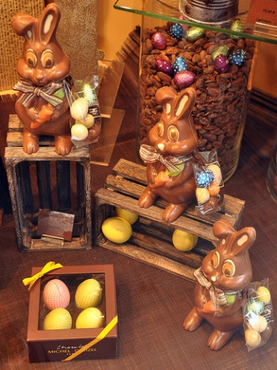

Slide 10
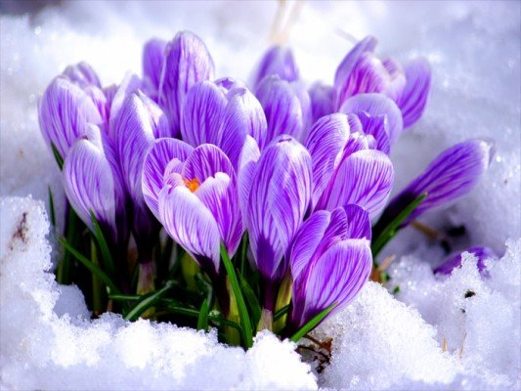
Тема наступного класного часу:
«Збережіть первоцвіти!»

